Slide 1



Slide 2

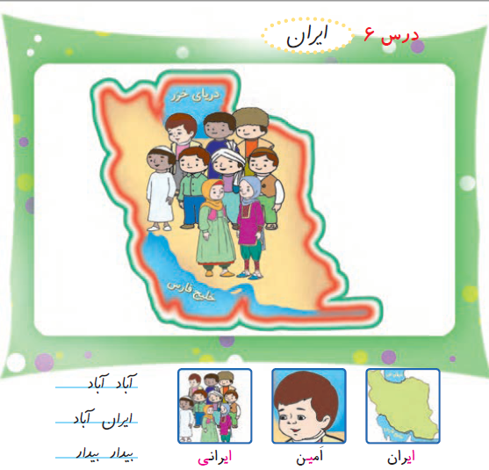
اهداف درس ششم فارسی اول ابتدایی ايران سرباز
١ معرفی صدا و نشانهٔ (اي ي ی ) و (ز)
٢ تشخيص صدای (اي ي ی ای) و (ز) در اوّل، وسط و آخر کلمات
٣ توانايی خواندن و نوشتن کلمات با حروف خوانده شده
٤ آشنايی با کشور ايران و علاقه مندی به آن
٥ آشنايی با اقوام ايرانی (لُر، ترک، کرد، عرب و …)
٦ آشنايی با نقشهٔ ايران
٧ آشنايی با رنگ های مختلف (سفيد، آبی، سرمه ای و…)
٨ آشنايی با رنگ های پرچم ايران
٩ تقويت روحيهٔ دفاع از ميهن اسلامی
١٠ آشنايی با نام درياهای شمال و جنوب کشور

Slide 3
فعّاليّت های درس ششم فارسی اول ابتدایی ايران سرباز
١ گوش کن و بگو: تشخيص صدای (اي ) و (ز) در کلمات مختلف
٢ ببين و بگو: ارتباط دادن تصاوير ايران، پرچم و سرباز
تصوير نقشه ميهن عزيزمان ايران را نشان می دهد.
پرچم کشورمان در سه رنگ زيبا ديده می شود.
چند سرباز که با هم در حال گفت وگو هستند.
٣ بگرد و پيدا کن: پيدا کردن کلماتی که دارای صداهای (اي) و (ز) باشند.
٤ به دوستانت بگو: بيان چند شهر ايران شهرهای مورد علاقه برای سفر چگونگی همکاری با خانه
٥ کتاب خوانی: تعريف کردن داستان اين هفته برای کلاس
فعّاليّت های کتاب نوشتاری درس ششم فارسی اول ابتدایی ايران سرباز
١ بنويس: نوشتن کلمه ها و جمله هايی که در آنها (اي ي ی ای) و (ز) به کار رفته است.
٢ کامل کن: اسم هر تصوير را بنويس،کامل کردن جمله های ناقص و کامل کردن
جدول های بخش و صدا (آبی، بيداری) کامل کردن جملات با کمک تصاوير
٣ نوشتن شکل های مختلف نشانه ها
٤ ترکيب صامت و مصوّت در جدول
٥ جمله سازی با کمک تصوير جمله سازی با کلمات مختلف
٦ تشخيص و نوشتن تعداد بخش های کلمات مختلف

Slide 4


در اوایل شروع کلاس از دانش آموزان می خواهیم داستانی برای تصاویر بیان کنند

Slide 5
سوال هایی از دانش آموزان مطرح می کنیم
تصویرکجارانشان می دهد؟
به مردم ایران چه می گویند؟
در کدام طرف ایران زندگی می کنید؟
پرچم ایران چه رنگ هایی دارد؟

Slide 6





ایـ یـ ی ای
از دانش آموزان خواهش می کنیم به نحوه ی قرار گرفتن ی دقت کنند.
سرمه ای
آبی
ای آخرتنها
ی آخر
یـ وسط
ایـ اول

Slide 7

به نوشتن(ایـ یـ ی ای)دقّت کنند.
ای
ی
یـ
ایـ

Slide 8
به ترکیب توجه کنیدوبرای آن مثال بزنید.
ی ای
ایـ یـ
بـ
بی
بیـ
می
مـ
میـ
دی
دیـ
د
سی
سـ
سیـ
نی
نیـ
نـ

Slide 9

آموزش نشانه ز با شعر
زنبور
ز شیرین زبونم یه شکل مثل کمونم
شکل سرسره دارم در سر یک نقطه دارم
درهمه جا می آیم کشیده است صدایم
هستم با ر برابر ولی یک نقطه بر سر
اسمت چیه ؟(ر) هستی؟ نه نه نه (ز) هستم نمی بینی نقطه ای بالای سر گذاشتم
پس بدانید (ز) هستم فقط یک شکلی هستم
هر جا صدایم بیاید آن جا من حاضر هستم
مثل آخر سرباز یا آخر جانماز
اوٌل زیبا و زرد وسط آزاد هستم
قدری خمیده هستم بالای خط نشستم
با شش صدای زیبا هر جا بخوانید هستم

Slide 10
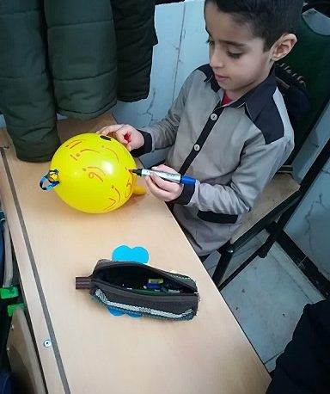
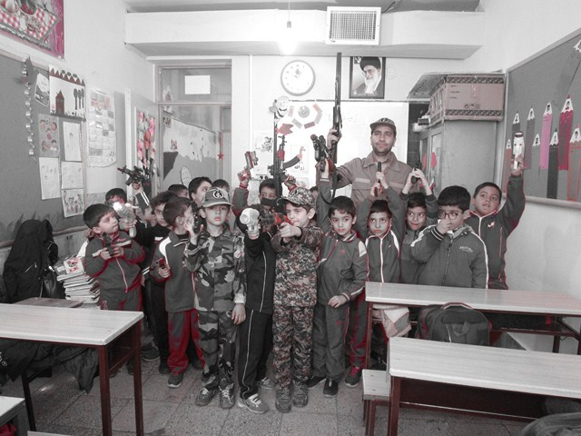
تدریس خلاقانه نشانه “ز

Slide 11
